Slide 1
Web编程
——Web前端开发技术
蔡树彬
2024

Slide 2
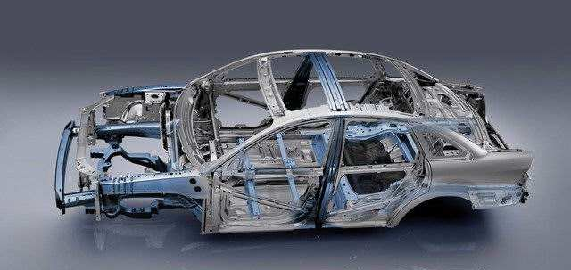
HTML基础
结构

Slide 3
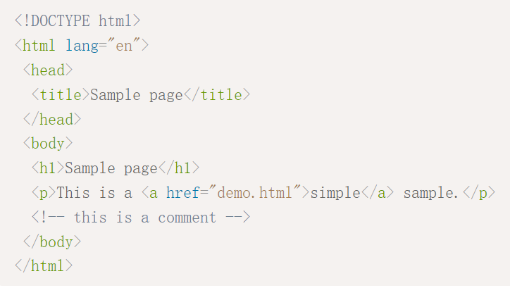
HTML文档示例
一个最基本的HTML文档如下所示（文件扩展名为.html或者.htm）
文档类型声明，非HTML标签，可省略
开始标签/标记
标签可嵌套不可交叉
结束标签
整体由元素和文本构成的树状结构组成
大小写不敏感，一般小写

Slide 4
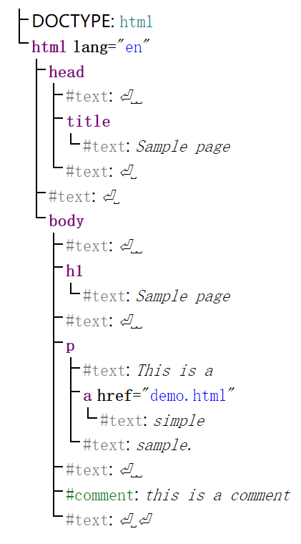
HTML文档示例
浏览器解析示例得到的DOM树如右：
多了许多文本节点，具体内容是换行和空格
document.links[0].href=’aNewTarget.html’

Slide 5
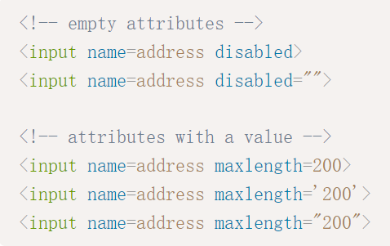
HTML文档示例
HTML标签的属性
属性位于开始标签内，由一个名称和一个值组成，中间用"="字符分隔。
如果属性值不包含ASCII 空白字符或任何" ' ` = < 或>，则属性值可以保持未加引号(但不建议）。
否则，属性值必须使用单引号或双引号括起来（建议都用引号括起来）。
如果值为空字符串，则可以省略值和"="字符。

Slide 6
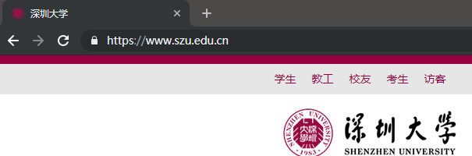
头部<head>
头部标记包含的信息一般不显示在网页上。
页面标题<title> </title>
<title>深圳大学</title>，标题信息显示在浏览器的标题栏上
<link href="/szu.ico" type="image/x-icon" rel="shortcut icon">
<link rel="icon" href=" " type="image/x-icon" />
元素与标签、标记

Slide 7
元信息<meta>
位于文档的头部，其形式是“名称/值”(KV）对。
META，元信息（meta-information），关于信息的信息。
如作者、日期、网页描述、关键词、页面刷新等，不显示在页面中。
基本语法及分类
<meta name=" " content=" ">
<meta http-equiv=" " content=" ">
name属性用于描述网页内容，便于搜索引擎机器人查找、分类。其中最重要的是author、description、keywords、robots、generator等。
http-equiv属性用于提供HTTP协议的响应头报文，通常为网页加载前提供给浏览器使用。其中最重要的是content-type、charset、refresh、expires、set-cookie等。

Slide 8
元信息<meta>
使用示例
<head>
<meta http-equiv="Content-Type" content="text/html; charset=UTF-8"> <!--H4得写这么长-->
<meta charset="UTF-8"> <!--H5可以简化为这个或不写，强制规则-->
<title> 这是页面标题，例如深圳大学 </title>
<meta name="keywords" content="关键字，搜索引擎经常使用的内容" />
<meta name="description" content="还是搜索引擎经常需要利用的内容" />
<meta name="copyright" content="具体内容。。。" />
</head>
还有其他各种属性：
<meta name="generator" content="信息参数" />
<meta name="author" content="信息参数">
<meta name="robots" contect="信息参数">
<meta http-equiv="refresh" content="时间； url=网址参数">

Slide 9
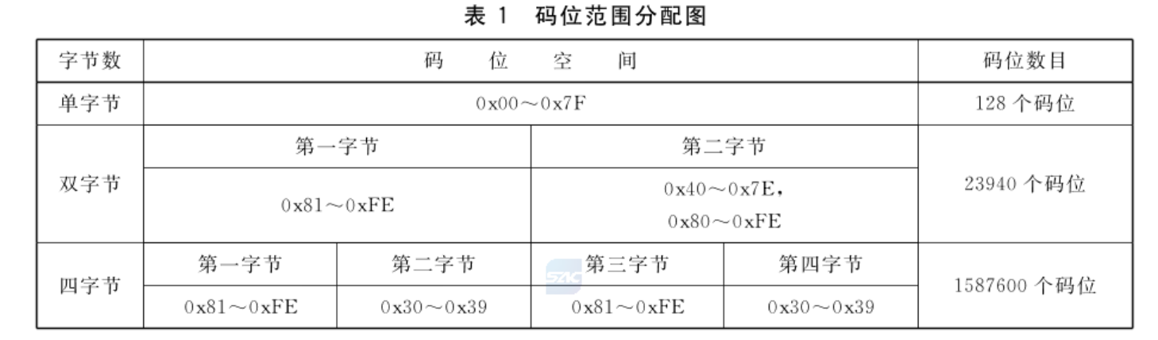
字符集与编码规则
在屏幕上显示一个字符（点阵、矢量）、图片
字符集与编码规则
ASCII，0（0000 0000）-127（0111 1111）,128个字符，阿拉伯数字+大小写英文字母和一些简单符号，直接使用1Byte表示
1Byte如何表示一个点阵
GB2312，中文国标（1981年）字符集，6763个汉字和一些全角字符，双字节表示，只有常用汉字，引起了许多“不常用”问题（人名）
BIG5（大五码，1984年），台湾，繁体字，1万多汉字
GBK（K扩展，1995年），简繁体都有，2万多汉字，双字节
GB18030，中文国标（2000年）字符集，
变长的编码方式
Unicode、UTF-8、UTF-16、UTF-32，3种编码方式（2变长+1定长）
URLEncode/Decode， 经常见到的“%20”
Base64，64个可打印字符来表示8bit二进制，A-Za-z0-9+/表示0-63

Slide 10
被玩坏的搜索/反搜和SEO
<meta name="robots" contect="信息参数">
参数包括:默认值all、index、follow、noindex、nofollow、none
三月爬虫季
反爬
keywords、description、SEO和广告
<meta name=”viewport” content=”width=device-width,initial-scale=1.0”>
视口，是指浏览器窗口内的内容区域
移动设备上的显示问题 -> 响应式设计

Slide 11
http-equiv属性
expires
缓存过期时间，如果过期，必须到服务器上重新下载。使用GMT（格林威治/Greenwich标准时间MeanTime；北京（东8）-8）
<meta http-equiv=”expires” content=”Tue, 14 Sep 2021 14:30:00 GMT”>
UTC，1967年的国际计量大会13th General Conference of Weights and Measures (CGPM)/“Conférence Générale des Poids et Mesures”，巴黎，确定秒
refresh
刷新or重定向
<meta http_equiv=“refresh” content=”5; url=http://www1.szu.edu.cn/”>

Slide 12
主体body
body是Web页面的主要展示部分。在body标记中可放置图片、图像、表格、文字、超链接等等元素。
body标记
基本语法
<body>… </body>
特别注意：传统HTML的样式标签（如font等）和普通标签的样式属性大部分现已被废弃（基本都剥离到CSS中），但为了渐进学习方便，后续页面仍会介绍这些“被废弃”的样式标签或属性。在IDE中，这些废弃标签、属性会被提示错误，可以直接使用记事本编辑+浏览器直接打开。

Slide 13
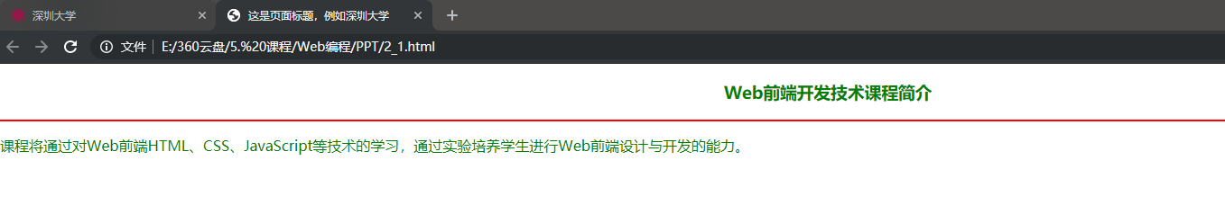
主体body-示例
<html lang="en">
<head>
<meta charset="UTF-8">
<title> 这是页面标题，例如深圳大学 </title>
</head>
<body text="green">
<h3 align="center">Web前端开发技术课程简介</h3>
<hr color="red">
<p>课程将通过对Web前端HTML、CSS、JavaScript等技术的学习，通过实验培养学生进行Web前端设计与开发的能力。</p>
</body>
</html>

Slide 14
body标记属性
body属性有text（文本颜色）、bgcolor（背景颜色）、background（背景图片）、link（未访问链接颜色）、alink（活动链接颜色）、vlink（访问过链接颜色）、topmargin（上边距）、leftmargin（左边距）等。
样式属性少用
基本语法
<body leftmargin="50px" topmargin="50px"
text="#000000" bgcolor="#339999"
link="blue" alink="white" vlink="red"
background="body_image.jpg">

Slide 15
常用的全局属性(H5)
属性 | 值 | 说明
class | 类名 | 一个元素可以有多个类，空格隔开
id | id | id名不能包含空格，在一份文档中需唯一
style | 行内样式
title | 提示文本 | 区别于title标签
dir | ltr/rtl 文本方向
lang | 语言代码 | ISO的语言代码，中文是“zh”，英文是”en”
contenteditable | true/false
draggable | true/false/auto | auto是使用浏览器默认行为，链接和图像默认可拖拽

Slide 16
注释
2种注释方法：
<!-- 注释信息 -->
<!-- 后面的内容都是注释了，可以是一个段落 -->
<comment>注释信息</comment>
在高版本的浏览器中，<commnet>均显示在页面上

Slide 17
一般HTML文档编写规范
1.所有标记均以“<”开始、以“>”结束。
2.单个标记在右尖括号前加斜杠/”，如<br/>，成对标记确保同时具有起始标记和结束标记。
3.标记可以嵌套，但不能交叉。
4.HTML代码不区分大小写，但建议使用小写标记
5. 一行中一般不包括多个标记
6.标记属性值建议用双引号标注起来
7.左尖括号与标记名或与斜杠“/”之间不能留有多余空格。
8.采用锯齿结构，形成良好的缩进风格

Slide 18
HTML文档编写规范（续）
HTML文档命名规则
1.文档的扩展名为html或。
2.文档名中只由英文字母、数字或下划线组成。
3.文档名中不包含特殊符号，如空格、$、&等。
4.文档名区分大小写。
5.Web服务器应用默认主页一般是index.html或default.html。

Slide 19

综合实例
阅读理解：
https://csse.szu.edu.cn/pages/university/index
https://www1.szu.edu.cn/

Slide 20
回顾
<html>
<head>
<meta charset="UTF-8">
<title>页面标题——深圳大学 </title>
<meta name="keywords" content="关键字，搜索引擎建索引用" />
<meta name="description" content="搜索引擎索引排序用" />
<meta http-equiv="cache-control" content="no-cache" />
<meta http-equiv="refresh" content="2; url=http://www1.szu.edu.cn" />
<meta http-equiv="expires" content="Tue, 20 Sep 2022 14:30:00 GMT" />
<!-- 课后任务，查阅浏览器的缓存处理机制，包括age、etag等，理解问题及其解决思路 -->
</head>
<body>
<p>p是paragraph的缩写，代表一个段落，是一个成对标记。</p>
</body>
</html>

Slide 21
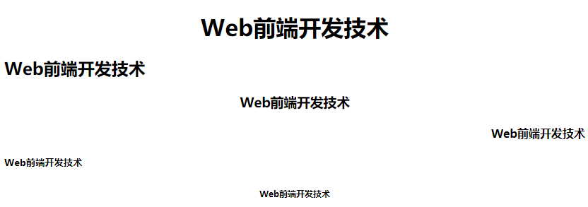
标题<h1>-<h6>
标题通过 <h1> - <h6> 等标记进行定义，浏览器会自动在标题前后加空行
基本语法： <h1 align=“left|center|right| justify " >1号标题字</h1>
<h1 align="center" >Web前端开发技术</h1>
<h2 align="left" >Web前端开发技术</h2>
<h3 align="center" >Web前端开发技术</h3>
<h4 align="right" >Web前端开发技术</h4>
<h5 align=“justify” >Web前端开发技术</h5> 两端对齐
<h6 align="center" >Web前端开发技术</h6>
但一般还是使用CSS样式来对齐。

Slide 22
换行<br/>
基本语法
<br/> 换行
文档中，<br/>元素属于单个标志，表示插入换行符。
例如：
<p>段落正文内容<br/>另起一行</p>

Slide 23
水平分隔线<hr/>
<hr/>元素可以浏览器上显示一条细线以分隔两个区域。
基本语法
<hr size="" color="" width="" align="" >
属性 | 值 | 说明
width | 像素px或百分比 | 设置水平线宽度。
size | 整数，单位px | 设置水平线高度
color | rgb函数、十六进制数，颜色英文名称 | 设置水平线颜色
align | left、center、right | 设置水平线对齐方式

Slide 24
段落<p>
段落<p>标记用来起始一个段落，它是一个块级元素 。段落p标记会自动在其前后创建一些空白。
基本语法 <p align="left|center|right">段落正文内容</p>
块级元素：一块，另起一行开始，默认宽度是父元素的100%，默认高度是内容高，但高宽内外边距等均可以控制设置，可容纳其他块或行内元素。
行内元素：行内，和其他元素同在一行，不换新行，默认宽度是内容宽，高宽内外边距多不可控（只能设置行高line-height控制不了元素高；只能设置左右外边距），只能容纳文本或其他行内元素，以后还会遇到可设置宽高的“行内块”……

Slide 25
空格与特殊符号
HTML文件通过代码控制来添加空格
基本语法
<body>
&nbsp;&lt;&reg;&times;
</body>
注：在body标记内无论输入多少空格、回车符，页面在显示时都会忽略。

Slide 26
特殊符号
显示 | 说明 | Entity Name | 英文全称 | Entity Number
 | 显示一个空格 | &nbsp; | non breaking space | &#160;
< | 小于 | &lt; | less than | &#60;
> | 大于 | &gt; | greater than | &#62;
& | &符号 | &amp; | ampersand | &#38;
" | 双引号 | &quot; | quotation mark | &#34;
© | 版权 | &copy; | copyright | &#169;
® | 注册商标 | &reg; | register | &#174;
× | 乘号 | &times; | times | &#215;
÷ | 除号 | &divide; | divide | &#247;

Slide 27

拼音/音标注释ruby标记和rt标记
基本语法
<ruby>
中<rt>zhong</rt>
国<rt>guo</rt>
</ruby>
ruby 标记定义ruby注释（中文注音或字符），与rt标记一同使用。
还包括可选的rp标记，定义当浏览器不支持ruby 标记时显示的内容，但支持 "ruby" 元素的浏览器不会显示 "rp" 元素的内容，而现有浏览器基本都支持ruby了。

Slide 28
字体font标记
font标记用来改变默认的字体、颜色、大小等属性，这些更改分别通过不同的属性定义完成。
基本语法
<font face="" size="" color="" ></font>
属性说明
重要的样式属性，H5换CSS
属性 | 值 | 说明
size | +1～+7，-1～-7 | 数字越大字号越大。
color | rgb(r,g,b) grb(r%,g%,b%) #rrggbb |#rgb colorname | 规定文本的颜色。可以使用rgb函数、十六进制数、颜色英文名称来表达。
face | 字体1，字体2，…，字体n | face属性可以有多个值，用逗号分隔。字体使用方式为从左向右依次选用。只要前面的字体不存在，则使用后一个字体。都不存在，使用默认“宋体” 商用需注意字体侵权，“系统自带”的常见字体如微软雅黑、苹方等，不可免费商用 Web上取证特别容易，所以要特别小心

Slide 29
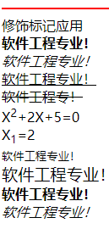
格式化文本标记
文本修饰(decoration)标记 —— 以后换CSS对应物
标记 | 说明
<b>软件工程专业！</b> | 定义粗体bold
<i>软件工程专业！</i> | 定义斜体italic
<u>软件工程专业！</u> | 定义下划线underline
<del>软件工程专业！ </del> | 定义删除线
X<sup>2</sup>+2X+5=0<br> | 定义上标superscript
X<sub>1</sub>=2<br> | 定义下标subscript
<small>软件工程专业！</small> | 变小字号
<big>软件工程专业！</big> | 变大字号
<strong>软件工程专业！</strong> | 定义着重文字，粗体
<em>软件工程专业！</em> | 定义加重语气，斜体

Slide 30
格式化文本标记
常用的引用和术语标记
标记 | 主要用途
<abbr>etc.</abbr> | 定义缩写
<address>江苏南京市</address> | 定义地址
<blockquote>长的引用</blockquote> | 定义长的引用
<cite>引用、引证</cite> | 定义引用、引证
<q>引用短语</q> | 定义短的引用语，IE看不到引号，其余可以
<dfn>定义项目</dfn> | 定义一个定义项目/术语，少用

Slide 31
段落缩进标记<blockquote>
段落缩进(也称为“块引用”)blockquote标记引用的内容必须是块级标记，浏览器在 blockquote标记前后添加了换行，并增加了外边距。
一对blockquote标记能够向右缩进5个西文字符的位置。
基本语法
<body>
<blockquote cite=”url”>引用的内容</blockquote>
</body>
浏览器通常不处理cite属性，而留给搜索引擎等处理
短引用使用<q>标记

Slide 32
预格式化标记<pre>
<pre></pre>标记对网页中的文字段落进行预格式化，浏览器会完整保留设计者在源文件中所定义的格式，包括各种空格、缩进以及其他特殊格式。
基本语法
<pre>预格式化文本 </pre >
<pre>
春 晓
孟浩然
春眠不觉晓，
处处闻啼鸟。
夜来风雨声，
花落知多少。
</pre>

Slide 33
列表
列表能对网页中的相关信息进行合理的布局，将项目有序或无序地罗列在一起，从而方便用户浏览和操作。
HTML中列表一共有5种，分别是无序列表、有序列表、定义列表、菜单列表和目录列表。常用的列表有无序列表、有序列表、定义列表等3种。
列表类型 | 标记符号 | 备注
无序列表 | <ul>…</ul> | 常用
菜单列表 | <menu>…</menu> | 不常用
目录列表 | <dir>…</dir> | 不常用
有序列表 | <ol>…</ol> | 其实不太常用
定义列表 | <dl>…</dl> | 常用

Slide 34
无序列表
无序列表（Unordered List ）
在HTML文件中插入成对的标记<ul></ul>，完成无序列表的插入。
列表项(List Items) li 标记用于定义一个列表项。
基本语法
<ul type=“disc | circle | square">
<li type="">项目名称</li>
<li type="">项目名称</li>
<li type="">项目名称</li>
…
</ul>
符号： disc - ●； circle -○； square -■
type以后少用

Slide 35
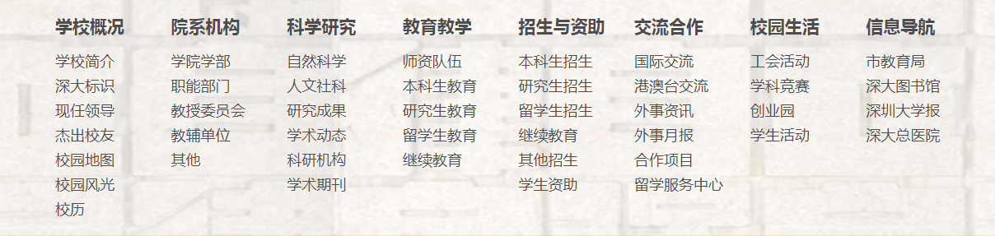
无序列表案例
https://www.szu.edu.cn/
<h4>学校概况</h4>
<ul>
<li>学校简介</li>
<li>深大标识</li>
<li>现任领导</li>
<li>杰出校友</li>
<li>校园地图</li>
<li>校园风光</li>
<li>校历</li>
</ul>

Slide 36
有序列表
有序列表(Ordered List) ol 标记是成对标记。在HTML文件中插入成对的标记<ol></ol>，完成有序列表的插入。
基本语法
<ol type= " 1| A | a | I | i " start= " 2">
<li type="" value="n">项目名称</li>
<li type="" value="n">项目名称</li>
<li type="" value="n">项目名称</li>
…
</ol>
type以后也是少用

Slide 37
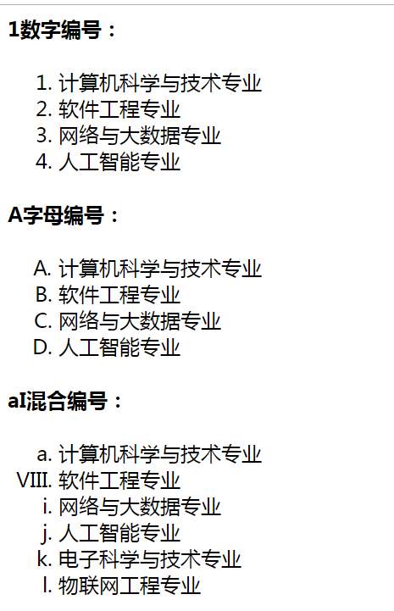
有序列表案例
<h4>1数字编号：</h4>
<ol>
<li>计算机科学与技术专业</li>
<li>软件工程专业 </li>
<li>网络与大数据专业</li>
<li>人工智能专业</li>
</ol>
<h4>A字母编号：</h4>
<ol type="A">
<li>计算机科学与技术专业</li>
<li>软件工程专业 </li>
<li>网络与大数据专业</li>
<li>人工智能专业</li>
</ol>
<h4>aI混合编号：</h4>
<ol type="a">
<li>计算机科学与技术专业</li>
<li type="I" value="8">软件工程专业</li>
<li>网络与大数据专业</li>
<li>人工智能专业</li>
<li>电子科学与技术专业</li>
<li>物联网工程专业</li>
</ol>

Slide 38
列表嵌套
在HTML文件中，列表嵌套使用不仅使网页的内容布局更加美观，而且使显示的内容更加清晰、明白。
基本语法
<ul>
<li >项目名称
<ol>
<li >项目名称 </li>
…
</ol>
</li>
…
</ul>

Slide 39
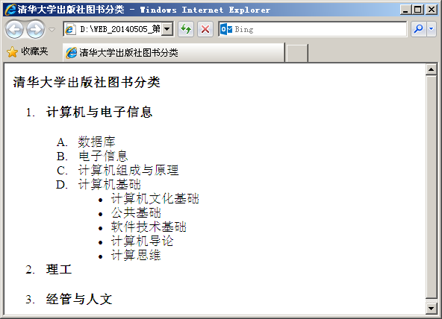
嵌套列表案例
<h4>清华大学出版社图书分类</h4>
<ol type="1">
<li>
<h4>计算机与电子信息</h4>
<ol type="A">
<li>数据库</li>
<li>电子信息</li>
<li>计算机组成与原理</li>
<li>计算机基础
<ul type="disc">
<li>计算机文化基础</li>
<li>公共基础</li>
<li>软件技术基础</li>
<li>计算机导论</li>
<li>计算思维</li>
</ul>
</li>
</ol>
</li>
<li><h4>理工</h4></li>
<li><h4>经管与人文</h4></li>
</ol>

Slide 40
定义列表
定义列表(Definition List)dl标记是成对标记。在HTML文件中插入成对的标记<dl></dl>，完成定义列表的插入。
基本语法
<dl>
<dt>项目1</dt>
<dd>说明1<dd>
<dd>说明2<dd>
…
</dl>
dt标记的由来:definition term
dd标记的由来: definition description

Slide 41
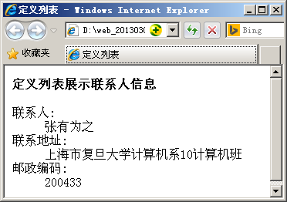
定义列表案例
<h4>定义列表展示联系人信息</h4>
<dl>
<dt>联系人:</dt>
<dd>张有为之</dd>
<dt>联系地址:</dt>
<dd>上海市复旦大学计算机系10计算机班</dd>
<dt>邮政编码:</dt>
<dd>200433</dd>
</dl>

Slide 42
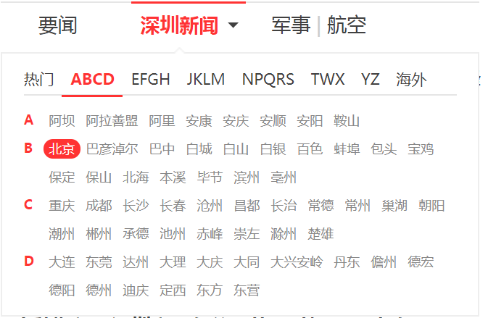
定义列表案例
<dl>
<dt>A</dt>
<dd>阿坝 阿拉善盟 阿里 安康 安庆 安顺 安阳 鞍山</dd>
</dl>

Slide 43
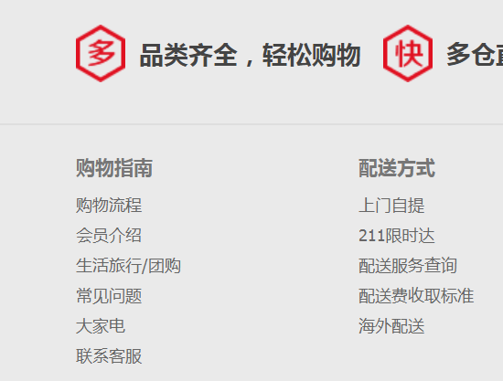
定义列表案例
<dl class="fore1">
<dt>购物指南</dt>
<dd>购物流程</dd>
<dd>会员介绍</dd>
<dd>生活旅行/团购</dd>
<dd>常见问题</dd>
<dd>大家电</dd>
<dd>联系客服</dd>
</dl>
<dl class="fore2">
……

Slide 44
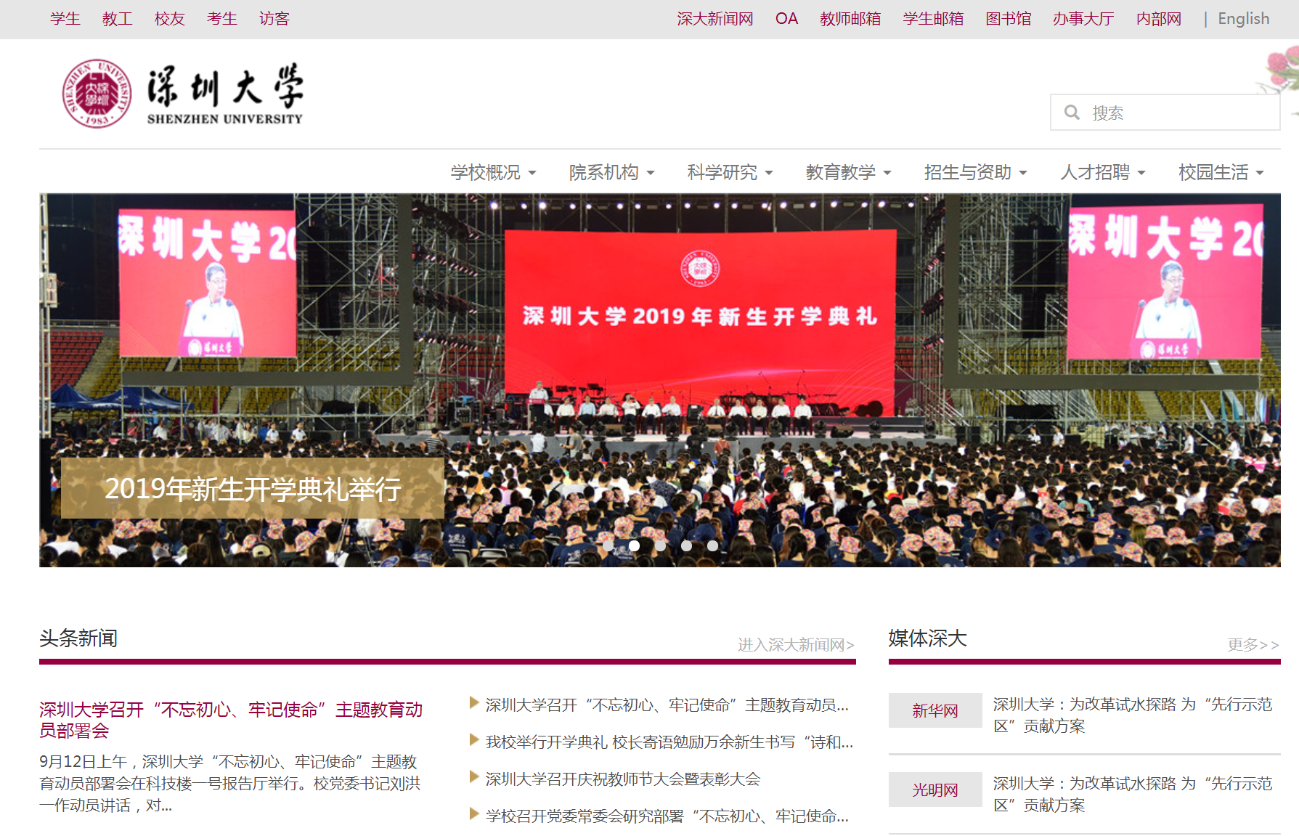
超链接概述
超链接是指从一个网页指向一个目标的连接关系。
这个目标可以是：一个网页、图片、一个电子邮件地址、一个文件或是一个应用程序。
网页中超链接的对象是一段文本或者是一个图片。
超链接在本质上属于一个网页的一部分，它是一种允许我们同其他网页或站点之间进行连接的元素。各个网页链接在一起后，才能真正构成一个网站。

Slide 45
超链接语法、路径及分类
超链接a (Anchor 锚)标记语法
基本语法
<a href="url" name="" title="" target="">超链接标题</a>
语法说明
超链接由目的地址、链接标题、打开方式等三部分组成。
1.href （href-Hypertext reference）：链接指向的目标文件。
2.title：指向链接的提示信息。
3.target：指定打开的目标窗口 。有5 种取值：
_parent -上一级窗口；
_blank-新窗口；
_self - 同一窗口，默认值；
_top - 整个窗口打开；
framename-框架或浮动框架名

Slide 46
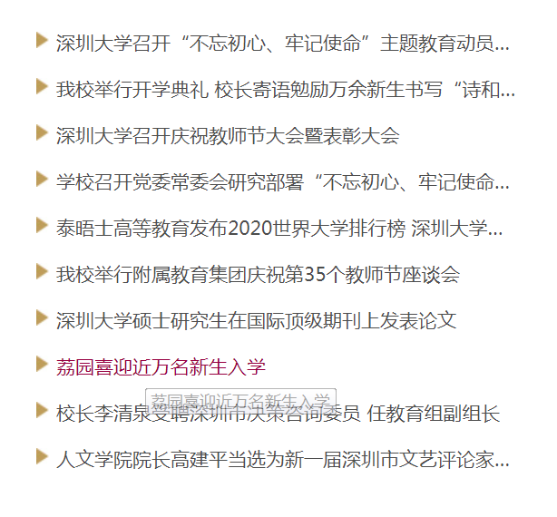
超链接案例
<li class="news-list" style="line-height:24px">
<a href="info/1015/7081.htm" target="_blank" title="荔园喜迎近万名新生入学">荔园喜迎近万名新生入学</a>
</li>

Slide 47
超链接路径
超链接路径：绝对路径、相对路径。
绝对路径指文件的完整路径，包括盘符或文件传输的协议http、ftp等，一般用于网站的外部链接。绝对路径有2种。
（1）从盘符开始定义的文件路径，如file:///E:/web/index.html;
（2）从协议开始定义的URL网址，例如http://www.szu.edu.cn。
相对路径是指相对于当前文件的路径，从当前文件所在位置指向目的文件的路径。例如 info/1015/7101.html。
根路径是指从网站的最底层开始起，一般网站的根目录就是域名下对应的文件夹。以一个斜杠“/”开头，代表根目录，然后书写文件夹名，最后书写文件名。例如/res/index.html
路径中的/与\
E:/web/index.htm与E:\web\index.htm
OS差异
Notes:
unix和windows的区别

Slide 48

超链接分类
超链接可以分为内部链接和外部链接两种。内部链接是指网站内部文件之间的链接，而外部链接是指网站内的文件链接到站点内容外的文件。
<a href="http://www.uooc.net.cn" target=_blank><img src="/images/uooc.png" border=0 title="UOOC优课联盟——课程平台"><br>
UOOC课程平台</a>
<a href="/v.asp?id=133" target=_blank><img src="/images/index/szuoa2.png" border=0 title="欢迎安装深大OA移动版APP"><BR>
深大OA移动版</a>

Slide 49
超链接的应用
创建HTTP文件下载超链接
下载文件的链接指向文件所在的相对路径或绝对路径，文件类型：*.doc/*.pdf/*.exe/*.rar等。
基本语法：<a href=“url”>链接内容</a>
创建FTP站点访问超链接
FTP服务器链接和网页链接区别在于所用协议不同，浏览网页采用http协议，而FTP服务器采用FTP协议连接。
基本语法 :<a href = "ftp://服务器IP地址或域名">链接的文字</a>
浏览器从不支持ftp到支持ftp到逐渐废弃ftp（Chrome96之后）

Slide 50
超链接的应用
创建图像链接
链接标题是一个图像，浏览时单击链接图像时，可以打开超接href所设置的URL。
基本语法：<a href=“#”><img src=“url” width=“” height=“” align=“” border=“” alt=“”></a>
创建电子邮件超链接
一般网站上都会设置“联系我们”这样的栏目或超链接，目的是方便用户及时与网站管理员进行沟通与联系--电子邮件超链接。
基本语法：
<a href=“mailto:E-mail地址[ ?subject=邮件主题[&参数=参数值]]”>链接内容</a>

Slide 51
创建页面书签链接
书签是指到文章内部的链接，可是实现段落间的任意跳转。实现这样的链接要先定义书签名称和书签链接。
书签定义步骤：
1.定义书签名： <a name=“书签名称">书签标题</a>
<a id=“书签名称">书签标题</a>
其他标签如<h2 id=“书签名称">书签标题</a>
2.定义书签链接：
<a href="#书签名称">书签标题</a> <!-- 同一页面内 -->
<a href="URL#书签名称">书签标题</a><!-- 不同页面间 -->
URL：是放置标记的HTML文件的URL，name：标记名。

Slide 52
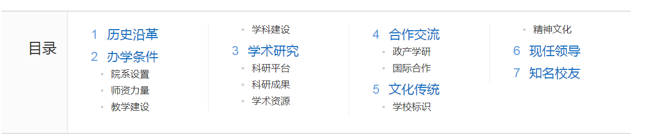
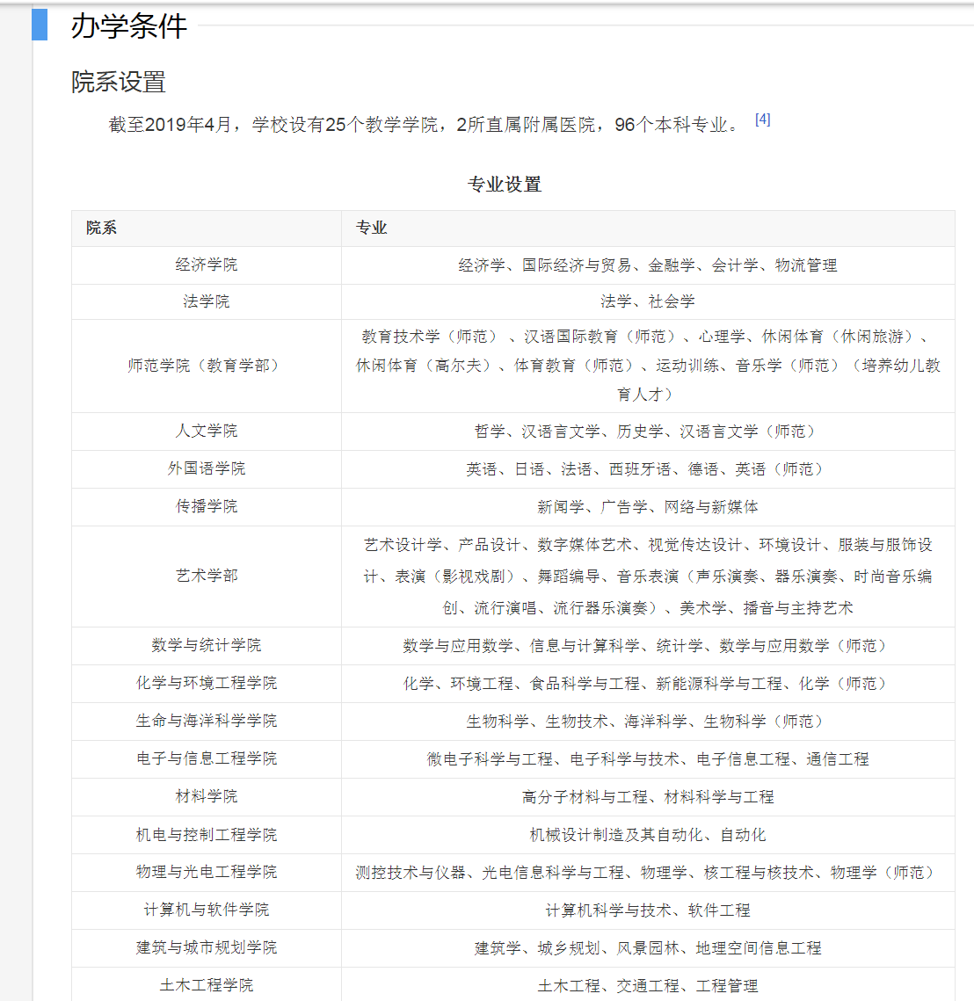
创建书签链接页面案例
<li>
<a href="#1">历史沿革</a>
</li>
<li>
<a href="#2">办学条件</a>
</li>
<li>
<a href="#2_1">院系设置</a>
</li>
…………
<a name="2"></a>
<a name="sub22064_2"></a>
<a name="办学条件"</a>

Slide 53
浮动框架
浏览器窗口含有孤立的子窗口称为浮动框架。在浏览器窗口中使用<iframe></iframe>标记，可以嵌入浮动框架。
<iframe name=" name " src="url" width=“" height=" "> </iframe>
<a href="target.html" target= " name" >链接标题</a>
iframe虽然看起来使用方便（浏览器中嵌浏览器），但其能耗高，缺点明显，少用慎用（可用Ajax、ShadowDom等替代）
属性 | 说明 | 属性 | 说明
src | 设置源文件属性 | scrolling | 设置框架滚动条
name | 设置框架名称 | frameborder | 设置框架边框
width | 设置浮动框架窗口宽度 | marginwidth | 设置框架左右边距
height | 设置浮动框架窗口高度 | marginheight | 设置框架上下边距
align | 设置框架对齐方式

Slide 54
图像
网页上插入图像的方法就是使用<img>标记。它的众多属性可以控制图像的路径、尺寸和替换文字等各种功能。
基本语法
<img src=“url” width=“” height=“” hspace=“” vspace=“” align=“” border=“” alt=“”>
属性说明：
src(source):图像的 URL路径。
alt ：添加图片的替代文字。
width/height：设置图片的宽度和高度(px,%)。
border：设置图片边框(px);
align:设置图片对齐方式（水平/垂直两个方向）;
hspase/vspase:设置图片的间距设置(单位不加px)

Slide 55

插入图像
<img src="/layer/ueditor/net/upload/image/20190422/5370296_image.png" title="image.png" alt="image.png"/>
alt：加载失败时，在图像的位置上出现替代文字

Slide 56
设置图像的宽度和高度
语法：<img src="" width="" height="">
图像高度和宽度的单位可以是像素，也可以是百分比。
在设置图像的宽度和高度属性时，可以只设置宽度和高度中的其中之一，另一个属性将按原图像宽高等比例显示；
同时设置两个属性时图像会发生变形。
设置图像的边框
语法：<img src="" border="value">
value为边框线的宽度，用数字表示，单位为像素。
样式设置多让位于CSS

Slide 57
设置图像对齐方式及间距
基本语法：
<img src=" URL " align="value">
<img src="URL" hspace="水平间距数值" vspace="垂直间距数值">
取值 | 说明
top | 图像的顶端和当前行的文字顶端对齐，当前行高度相应扩大
middle | 图像水平中线和当前行的文字中线对齐，当前行高度相应扩大
bottom | 图像的底端和当前行的文字底端对齐，当前行高度相应扩大
left | 图像左对齐，浮动游离于文字之外，文字环绕图像周围，文字行高度没有任何变化
center | 图像中线和当前行的文字中线对齐，当前行高度相应扩大
right | 图像右对齐，浮动游离于文字之外，文字环绕图像周围，文字行高度没有任何变化

Slide 58
设置图像热区链接
热区、映射图像
基本语法
<img src="图像地址" usemap="#映射图像名称">
<map name="映射图像名称">
<area shape="热区形状" coords="热区坐标" href="URL">
</map>
其中：shape:rect(矩形)、 circle (圆形)、 poly (多边形) ；
coords与shape对应的坐标值：
rect： x1,y1,x2,y2 (4 个值);
circle ： center-x、center-y、radius(3个值)
poly ：（ x1,y1,x2,y2 ,…,xi,yi,…,xn,yn,x1,y1）(（n+1）*2个值，多边形的顶点数)。

Slide 59
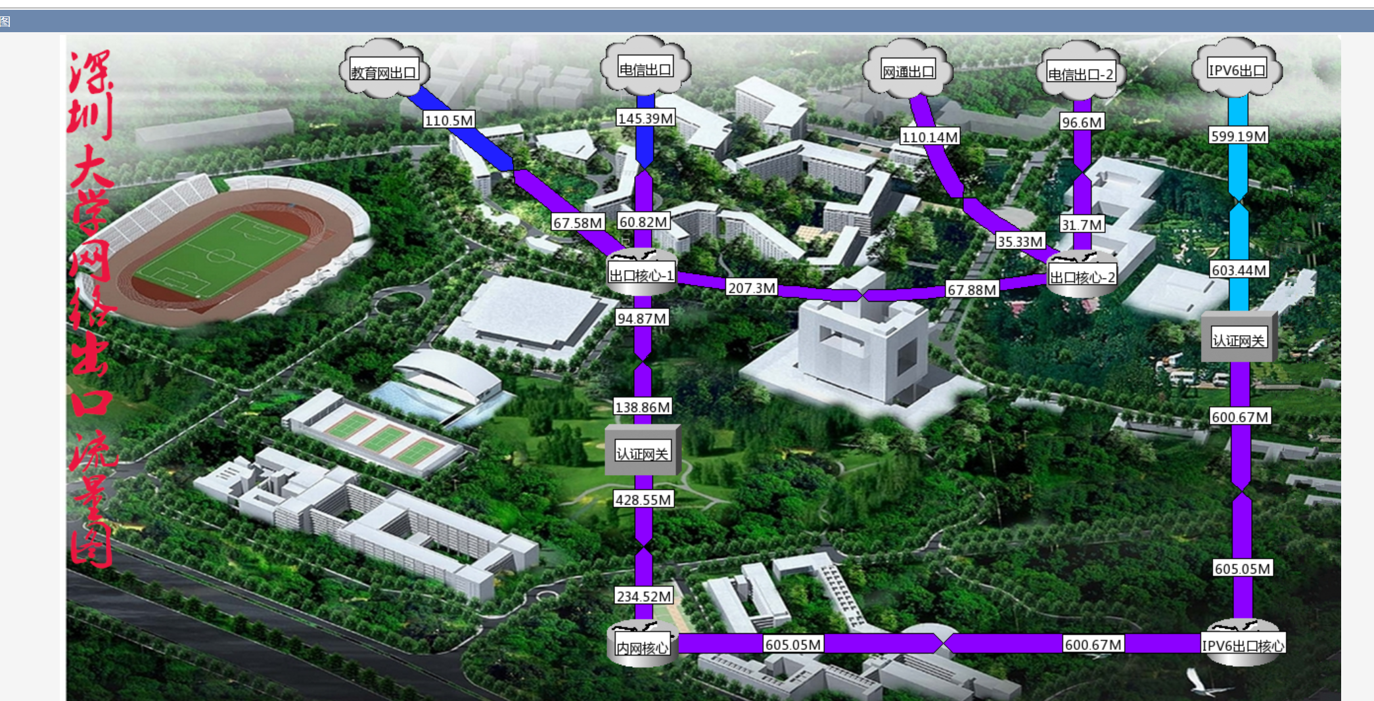
图像热区链接案例

Slide 60
表格
表格以简洁明了和高效快捷的方式将图片、文本、数据和表单的元素有序的显示在页面上。
标记 | 说明 | 标记 | 说明
<table></table> | 表格标记 | <thead></thead> | 定义表格的表头
<caption></caption> | 表格标题标记 | <tbody></tbody> | 定义表格的主体
<th></th> | 表格表头标记 | <tfoot></tfoot> | 定义表格的页脚
<tr></tr> | 表格的行标记 |  | 兼容问题
<td></td> | 表格的列标记

Slide 61
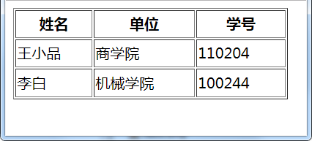
学生表例子
<html>
<head></head>
<body>
<table border="1">
<tr>
<th>姓名</th>
<th>单位</th>
<th>学号</th>
</tr>
<tr>
<td>王小品</td>
<td>商学院</td>
<td>110204</td>
</tr>
<tr>
<td>李白</td>
<td>机械学院</td>
<td>100244</td>
</tr>
</table>
</body>
</html>

Slide 62
表格标记
Word、Execl中的表格
表格构成元素
网页中的表格
学生信息表
姓名 | 院系名称 | 班级
王小品 | 商学院 | 110204
李白 | 机械学院 | 100244
林之 | 外语系 | 090101
标题
表头
表体
表尾
<table>
<caption>…</caption>
<tr><th></th>…<th></th></tr>
<tr>
<td>李白</td>
<td>机械学院</td>
<td> 100244 </td>
…
</tr>
<tr></tr>
<tr></tr>
…
</table>
表格结构：<thead>、<tbody>、<tfoot>
使用次序是thead、tfoot、tbody，使得可在收到所有数据前呈现页脚。
长表格使用，表内滚动时冻结表头；打印时表头和页脚出现在每张页面。
有一些浏览器兼容问题。

Slide 63
表格标记-语法
在HTML中，使用<table></table>标记可以创建表格。
<table>
<caption>插入表格标题</caption>
<tr>
<th></th> ><th></th> ><th></th> …
</tr>
<tr>
<td ></td> <td ></td> <td ></td> …
</tr>
</table>
语法说明
<table></table>标记表示插入表格；<tr></tr>表示插入一行；<td></td>表示插入一列；<th></th>插入表头。

Slide 64
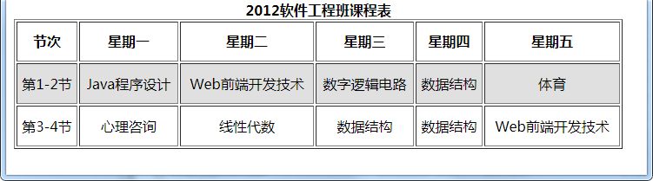
表格标记-案例
<html>
<head>
<style type="text/css">
td{text-align:center;}
#tableOddLine{background:#E0E0E0;}
</style>
</head>
<body>
<table width="700" height="150px" border="1">
<caption><strong>2012软件工程班课程表</strong></caption>
<tr>
<th>节次</th><th>星期一</th>
<th>星期二</th><th>星期三</th>
<th>星期四</th><th>星期五</th>
</tr>
<tr id="tableOddLine">
<td>第1-2节</td><td>Java程序设计</td>
<td>Web前端开发技术</td>
<td>数字逻辑电路</td>
<td>数据结构</td>
<td>体育</td>
</tr>
<tr>
<td>第3-4节</td><td>心理咨询</td>
<td>线性代数</td><td>数据结构</td>
<td>数据结构</td><td>Web前端开发技术</td>
</tr>
</table>
</body>
</html>

Slide 65
表格单元格间距、单元格边距属性
基本语法：
<table cellspacing=“5px” cellpadding=“5px”> </table >
cellspacing:设置表格的单元格和单元格之间的间距，默认值是2px，使得表格布局不会显得过于紧凑。
cellpadding:设置单元的内容与边框的距离。
这是单元格
高等数学

Slide 66
设置单元格的属性
表格列标记td的属性可以设置表格单元格的显示风格。常用的属性如下表所示。单元格的颜色、边框和对齐属性与行tr标记一样。
属性值 | 说明 | 属性 | 说明
align | 单元格内容水平对齐 | bordercolorlight | 单元格的亮边框颜色
valign | 单元格内容垂直对齐 | bordercolordark | 单元格的暗边框颜色
bgcolor | 单元格的背景颜色 | rowspan | 单元格跨行
background | 单元格背景图像 | colspan | 单元格跨列
bordercolor | 单元格的边框颜色 | width | 单元格宽度
 |  | height | 单元格高度

Slide 67
设置单元格的属性-单元格跨行、列
<td>的属性用于设定表格中某一单元格的属性。
单元格跨行rowspan(跨行合并-纵向合并)
单元格跨列colspan(跨列合并-横向合并)
基本语法：
<td rowspan=“3”>…</td> <td colspan=“3”>…</td>

Slide 68
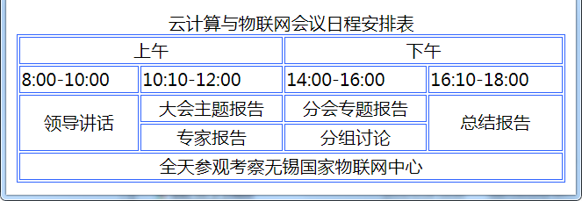
设置单元格的属性-案例
<table border="1" width="500px" align="center" bordercolor="#3366ff">
<caption>云计算与物联网会议日程安排表</caption>
<tr align="center">
<td colspan="2">上午</td>
<td colspan="2">下午</td>
</tr>
<tr >
<td>8:00-10:00</td>
<td>10:10-12:00</td>
<td>14:00-16:00</td>
<td>16:10-18:00</td>
</tr>
<tr align="center">
<td rowspan="2">领导讲话 </td>
<td>大会主题报告</td>
<td>分会专题报告</td>
<td rowspan="2">总结报告</td>
</tr>
<tr align="center">
<td>专家报告</td>
<td>分组讨论</td>
</tr>
<tr align="center">
<td colspan="4">全天参观考察无锡国家物联网中心</td>
</tr>
</table>

Slide 69
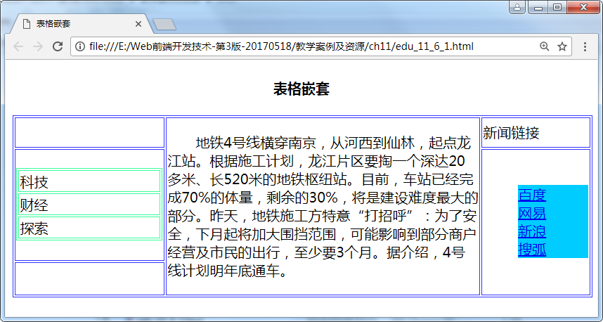
表格嵌套
通常情况下，使用表格嵌套时，表格不宜过多使用，否则会降低网站访问速度。表格嵌套一般采用在单元格内嵌套表格。

Slide 70
表格标记-语法
在HTML中，使用<table></table>标记可以创建表格。
<table>
<caption>插入表格标题</caption>
<tr>
<th></th> ><th></th> ><th></th> …
</tr>
<tr>
<td ></td> <td ></td> <td ></td> …
</tr>
</table>
语法说明
<table></table>标记表示插入表格；<tr></tr>表示插入一行；<td></td>表示插入一列；<th></th>插入表头。

Slide 71
表格标记-案例
<html>
<head>
<style type="text/css">
td{text-align:center;}
#tableOddLine{background:#E0E0E0;}
</style>
</head>
<body>
<table width="700" height="150px" border="1">
<caption><strong>2012软件工程班课程表</strong></caption>
<tr>
<th>节次</th><th>星期一</th>
<th>星期二</th><th>星期三</th>
<th>星期四</th><th>星期五</th>
</tr>
<tr id="tableOddLine">
<td>第1-2节</td><td>Java程序设计</td>
<td>Web前端开发技术</td>
<td>数字逻辑电路</td>
<td>数据结构</td>
<td>体育</td>
</tr>
<tr>
<td>第3-4节</td><td>心理咨询</td>
<td>线性代数</td><td>数据结构</td>
<td>数据结构</td><td>Web前端开发技术</td>
</tr>
</table>
</body>
</html>

Slide 72
表格属性设置
1.表格的边框属性--border
2.边框的颜色--bordercolor
3.亮边框的颜色--bordercolorlight
4.暗边框的颜色– bordercolordark
5.背景颜色—bgcolor
6.背景图像—background
7.表格宽度与高度—width/height
8.表格对齐属性-align
基本语法：
<table border="" bordercolor="" bordercolorlight"" align="center" bordercolordark="" > </table >

Slide 73
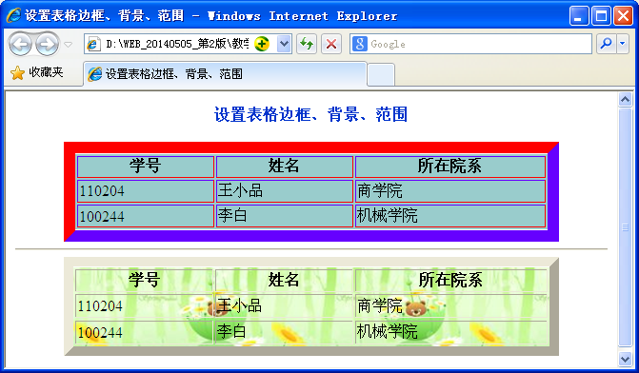
表格边框属性
<body>
<table align="center" border="12" bordercolor="#0000FF"
bordercolorlight="#ff0000" bordercolordark="#6600ff“ bgcolor="#99cccc“ width="500px" height="100px">
<tr>
<th>学号</th><th>姓名</th><th>所在院系</th> </tr>
……
</body>
<!-- 第2个表格设置-->
<table align="center" border="10px" background="backimage1.jpg" width="500px" height="100px">
……
</table>

Slide 74
表格边框样式属性
语法： <table frame=” ” rules=” ”> </table >
frame: 设置表格边框样式； rules: 设置表格内部边框样式
H5废弃rules属性
frame属性值 | 说明 | rules属性值 | 说明
above | 显示上边框 | all | 显示所有内部边框
below | 显示下边框 | none | 不显示内部边框
hsides | 显示上下边框 | rows | 仅显示行边框
vsides | 显示左右边框 | cols | 仅显示列边框
lhs | 显示左边框 | groups | 显示介于行列间边框
rhs | 显示右边框
border | 显示上下、左右边框
void | 不显示边框

Slide 75
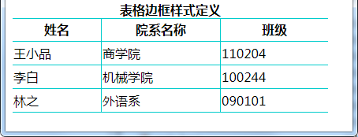
表格边框样式属性-案例
<table border="2" bordercolor="#00cccc" width="400px" height="120px" frame="hsides" rules="all">
<caption><b>表格边框样式定义</b></caption>
<tr>
<th>姓名 </th>
<th>院系名称 </th>
<th>班级</th>
</tr>
……
关于三线表

Slide 76
表格单元格间距、单元格边距属性
基本语法：
<table cellspacing=“5px” cellpadding=“5px”> </table >
cellspacing:设置表格的单元格和单元格之间的间距，默认值是2px，使得表格布局不会显得过于紧凑。
cellpadding:设置单元的内容与边框的距离。
这是单元格
高等数学

Slide 77
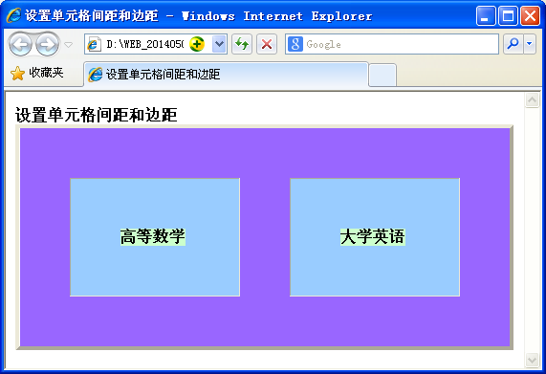
表格单元格间距、边距属性设置-案例
<body>
<table width="500" border="4" cellspacing="50px" cellpadding="50px" bgcolor="#9966ff">
<tr>
<td><strong>高等数学</strong></td>
<td><strong>大学英语</strong></td>
</tr>
</table>
</body>

Slide 78
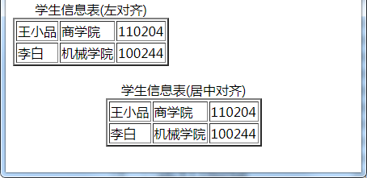
表格水平对齐
……
<body>
<div id="div1" class="">
<table align="left" border="2">
<csaption>学生信息表(左对齐)</caption>
<tr>
<td>王小品 </td>
<td>商学院 </td>
<td>110204</td>
</tr>
<tr>
<td>李白 </td>
<td>机械学院 </td>
<td>100244</td>
</tr>
</table>
</div>
……
<table align="center" border="2"> </table>

Slide 79
设置表格行的属性
表格行tr标记的属性用于设置表格某一行的样式
属性值 | 说明 | 属性 | 说明
align | 行内容水平对齐 | bordercolor | 行的边框颜色
valign | 行内容垂直对齐 | bordercolorlight | 行的亮边框颜色
bgcolor | 行的背景颜色 | bordercolordark | 行的暗边框颜色

Slide 80
表格行的属性-设置
表格行内容水平对齐的属性
<tr align="left | center | right"> </tr>
表格行内容垂直对齐的属性
<tr valign="top | middle | bottom"></tr>
例：<tr align=“left”valign=“middle”> </tr>
Web前端开发技术

Slide 81
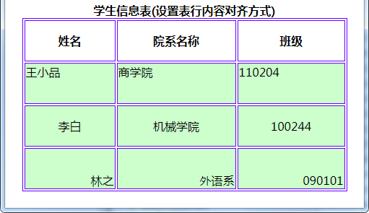
设置表格行的属性-案例
<body>
<table border="1" width="450px" height="240px" align="center" bordercolor="#6600ff">
<caption><b>学生信息表(设置表行内容对齐方式)</b></caption>
<tr >
<th>姓名 </th>
<th>院系名称 </th>
<th>班级</th>
</tr>
<tr align="left" valign="top">
<td>王小品 </td>
<td>商学院 </td>
<td>110204</td>
</tr>
<tr align="center" valign="middle" >
<td>李白 </td>
<td>机械学院 </td>
<td>100244</td>
</tr>
<tr align="right" valign="bottom">
<td>林之 </td>
<td>外语系 </td>
<td>090101</td>
</tr>
</table>
</body>

Slide 82
设置单元格的属性
表格列标记td的属性可以设置表格单元格的显示风格。常用的属性如下表所示。单元格的颜色、边框和对齐属性与行tr标记一样。
属性值 | 说明 | 属性 | 说明
align | 单元格内容水平对齐 | bordercolorlight | 单元格的亮边框颜色
valign | 单元格内容垂直对齐 | bordercolordark | 单元格的暗边框颜色
bgcolor | 单元格的背景颜色 | rowspan | 单元格跨行
background | 单元格背景图像 | colspan | 单元格跨列
bordercolor | 单元格的边框颜色 | width | 单元格宽度
 |  | height | 单元格高度

Slide 83
设置单元格的属性-单元格跨行、列
<td>的属性用于设定表格中某一单元格的属性。
单元格跨行rowspan(跨行合并-纵向合并)
单元格跨列colspan(跨列合并-横向合并)
基本语法：
<td rowspan=“3”>…</td> <td colspan=“3”>…</td>

Slide 84
设置单元格的属性-案例
<table border="1" width="500px" align="center" bordercolor="#3366ff">
<caption>云计算与物联网会议日程安排表</caption>
<tr align="center">
<td colspan="2">上午</td>
<td colspan="2">下午</td>
</tr>
<tr >
<td>8:00-10:00</td>
<td>10:10-12:00</td>
<td>14:00-16:00</td>
<td>16:10-18:00</td>
</tr>
<tr align="center">
<td rowspan="2">领导讲话 </td>
<td>大会主题报告</td>
<td>分会专题报告</td>
<td rowspan="2">总结报告</td>
</tr>
<tr align="center">
<td>专家报告</td>
<td>分组讨论</td>
</tr>
<tr align="center">
<td colspan="4">全天参观考察无锡国家物联网中心</td>
</tr>
</table>

Slide 85
表格嵌套
通常情况下，使用表格嵌套时，表格不宜过多使用，否则会降低网站访问速度。表格嵌套一般采用在单元格内嵌套表格。

Slide 86
表格嵌套-语法
<table>
<tr>
…
</tr>
<tr>
<td>
<table>
</table>
</td>
</tr>
<tr></tr>
</table>
表1
单元格内嵌表2

Slide 87
表单概述
表单是较为复杂的HTML元素，经常与脚本、动态网页、后台数据处理等结合在一起使用，是设计动态网页的必备元素。
利用表单可以在HTML页面中插入一些表单控件(元素)，如文本框、提交按钮、重置按钮、单选按钮、复选框、下拉列表框等，完成各类信息的采集。
基本语法：
<form method="post" action="">
<input type="text" name="">
<textarea name="" rows="" cols=""></textarea>
<select name="">
<option value="" selected> </option >
</select>
</form>
凡输入，必校验

Slide 88
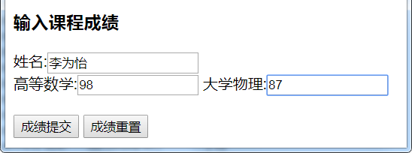
表单概述
<body>
<form name="form1" method="post" action="form_action.jsp" enctype="text/plain">
<h3>输入课程成绩</h3>
姓名:<input type="text"/><br/>
高等数学:<input type="text" size="15"/>
大学物理:<input type="text" size="15"/>
<br/><br/>
<input type="submit" value="成绩提交"/>
<input type="reset" value="成绩重置"/>
</form>
</body>

Slide 89
表单标记
name:给定表单名称，表单命名之后就可以用脚本语言(如JavaScript)对它进行控制。
action:指定处理表单信息的服务器端应用程序。
method:用于指定表单处理表单数据方法，method的值（get、post，默认get）。
enctype:规定表单数据在发送到服务器之前进行编码。有几种取值，分别如如下 ：
application/x-www-form-urlencoded (在发送前编码所有字符,默认)
multipart/form-data(不对字符编码 )
text/plain(空格转换为 “+” 加号，但不对特殊字符编码) 。

Slide 90
定义域和域标题
利用<fieldset> </fieldset>域标记可将表单内的相关元素进行分组。
当一组表单元素放到fieldset标记内时，浏览器会以特殊方式来显示它们，它们可能有特殊的边界、3D效果，或者可创建一个子表单来处理这些元素。
<legend> </legend>标记定义域标题。
基本语法
<form>
<fieldset>
<legend align=“left | center | right”>域标题</legend>
<input name="" type="radio" value="" checked>
……
</fieldset>
</form>

Slide 91
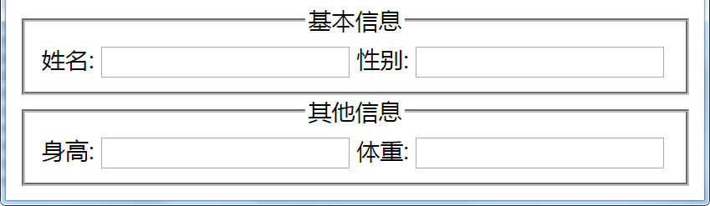
定义域和域标题-案例
<form>
<fieldset>
<legend align="center">基本信息</legend>
姓名: <input name="name" type="text">
性别: <input name="sex" type="text">
</fieldset>
<fieldset>
<legend align="center">其他信息</legend>
身高: <input name="height" type="text">
体重: <input name="weight"type="text">
</fieldset>
</form>

Slide 92
表单信息输入
表单的主要功能是为用户提供输入信息的接口，将输入信息发送请求到服务器并等待服务器响应。
<form><input name="" type=" " ></form>
属性 | 值 | 说明
name | name | 定义input元素的名称。
type | text |password | checkbox |radio |image |submit |reset |button |file |hidden | 规定input元素的类型。 text为单行文本输入框，password为密码输入框，checkbox为复选框，radio为单选按钮，image为图像按钮，submit为提交按钮，reset为重置按钮，button为普通按钮，file为文件选择框，hidden为隐藏框。

Slide 93
单行文本输入框、密码框文本框
<input name="" type="text" maxlength="" size="" value="“ readonly >
<input name=" “ type="password" maxlength="" size="">
注：maxlength：设置单行输入框输入的最大字符数；
size：设置单行输入框可显示的最大字符数；
value：文本框的值，指定输入框中初始值；
readonly:只读,文本框不可编辑。
密码输入框与单行文本输入框的区别

Slide 94
复选框、单选按钮
<input name="" type="checkbox" value="" checked>
<input name="" type="radio" value="" checked>
注：checked表示预选中。
每一个复选框name、value属性都是不同的。
每组单选按钮的name值必须相同，而value属性值必须不同。

Slide 95
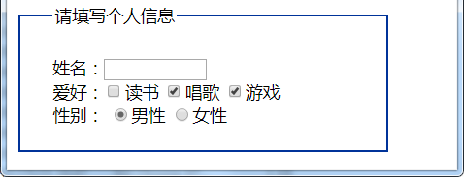
单选按钮、复选框案例
<fieldset>
<legend>请填写个人信息</legend><br>
姓名：<input type="text" name="xm" maxlength="10" size="10"><br>
爱好：<input type="checkbox" name="c1" value="读书"/>读书
<input type="checkbox" name="c2" value="唱歌" checked="checked"/>唱歌
<input type="checkbox" name="c3" value="游戏" checked="checked"/>游戏<br>
性别：
<input type="radio" name="sex" value="male" checked="checked"/>男性
<input type="radio" name="sex" value="female"/>女性
</fieldset>

Slide 96
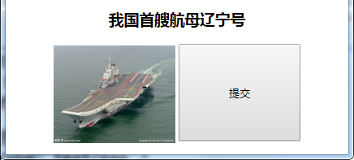
图像按钮
<input name="" type="image" src="" width="" height=" " >
<form>
<h3>我国首艘航母辽宁号</h3>
<input type="image" name="image" src="liaoninghao.jpg" align="center" />
<input type="submit" value="提交">
</form>
注：src属性是必需的，它用于设置图像文件的路径。
就是有图片的submit

Slide 97
提交按钮、重置按钮和普通按钮
<input name="" type="submit" value="">
注：value: 指定显示在提交按钮上的文字，默认值“提交查询内容”，需要给value赋个初值。点击提交按钮后，将表单数据提交给服务器。
<input name=" " type="reset" value="">
注：value值默认为“重置”，不需要定义，但可以改变。点击该按钮可将表单域的内容清空。
<input name="" type="button" value="" onclick="">
注：普通按钮需要定义onclick属性，才能进行表单处理。

Slide 98
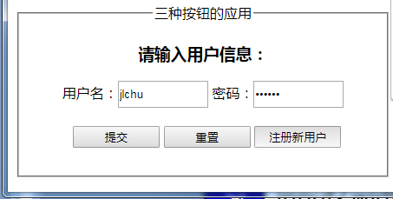
按钮组合案例
<style type="text/css">
input{width:100px;height:25px;}
body{text-align:center;}
fieldset{width:400px;height:180px;}
</style>
……
<form>
<fieldset>
<legend>三种按钮的应用</legend>
<h3>请输入用户信息：</h3>
用户名：<input type="text" name="username" size="10"/>
密码：<input type="password" name="password" size="10"/><br/><br>
&nbsp;&nbsp;<input type="submit" name="submit" value="提交"/>
<input type="reset" name="reset" value="重置"/>
<input type="button" name="button" value="注册新用户" onclick=""/>
</fieldset>
</form>
……

Slide 99
文件选择框及隐藏框
<input name="" type="file">
注：选择文件后并不能真正打开，只是将文件名回填到文件输入框内。
<input name="" type="hidden" value="">
注：隐藏框不显示在表单中，随用户表单一起提交给服务器。

Slide 100
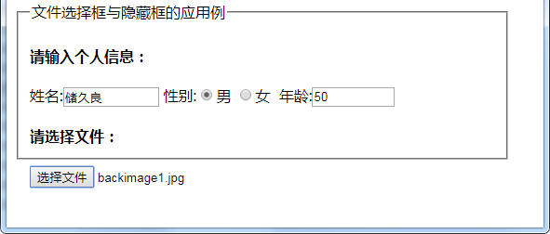
文件选择框、隐藏框案例
<form>
<fieldset>
<legend>文件选择框与隐藏框的应用例</legend>
<h4>请输入个人信息：</h4>
姓名:<input type="text" name="name" size="10"/>
性别:<input type="radio" name="sex" value="male"/>男
<input type="radio" name="sex" value="female"/>女&nbsp;
年龄:<input type="text" name="age" size="8"/>
<br/>
<h4>请选择文件：</h4>
<input type="file" name="file" size="40"><br>
<input type="hidden" name="admin" value="ABCD">
</fieldset>
</form>

Slide 101
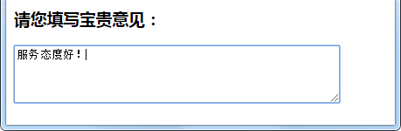
多行文本输入框
语法：<textarea name=”” rows="" cols="" wrap=""> </textarea>
<form>
<h3>请您填写宝贵意见：</h3>
<textarea name="info" rows="4" cols="50" wrap="virtual">
</textarea>
</form>
rows:指定输入的行数；cols:指定输入的列数；wrap:指定文本自动换行，值分别为：off|physical|virtual。
virtual：文本区内自动换行显示，但传输给服务器时只在用户按下 Enter 键的地方进行换行，其他地方没有换行的效果。
physical：文本区内自动换行，并以这种形式传送给服务器，就像用户真的那样键入的。

Slide 102
下拉列表框
<select name="" size="" multiple>
<option value="" selected >选项内容</option>
<option value="" >选项内容</option>
<option value="" >选项内容</option>
</select>
注：size定义下拉列表的大小；
multiple设置列表框支持多选；
selected设置选项为预选状态。

Slide 103
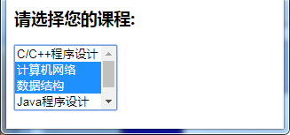
下拉列表框
<form>
<h3>请选择您的课程:</h3>
<select name="course" size="4" multiple>
<option value="c1" selected>C/C++程序设计</option>
<option value="c2">计算机网络</option>
<option value="c3" >数据结构</option>
<option value="c4">Java程序设计</option>
<option value="c5">计算机组成原理</option>
</select>
</form>

